Slide 1
Código COVID-19
Marco A. Ridenti

Slide 2
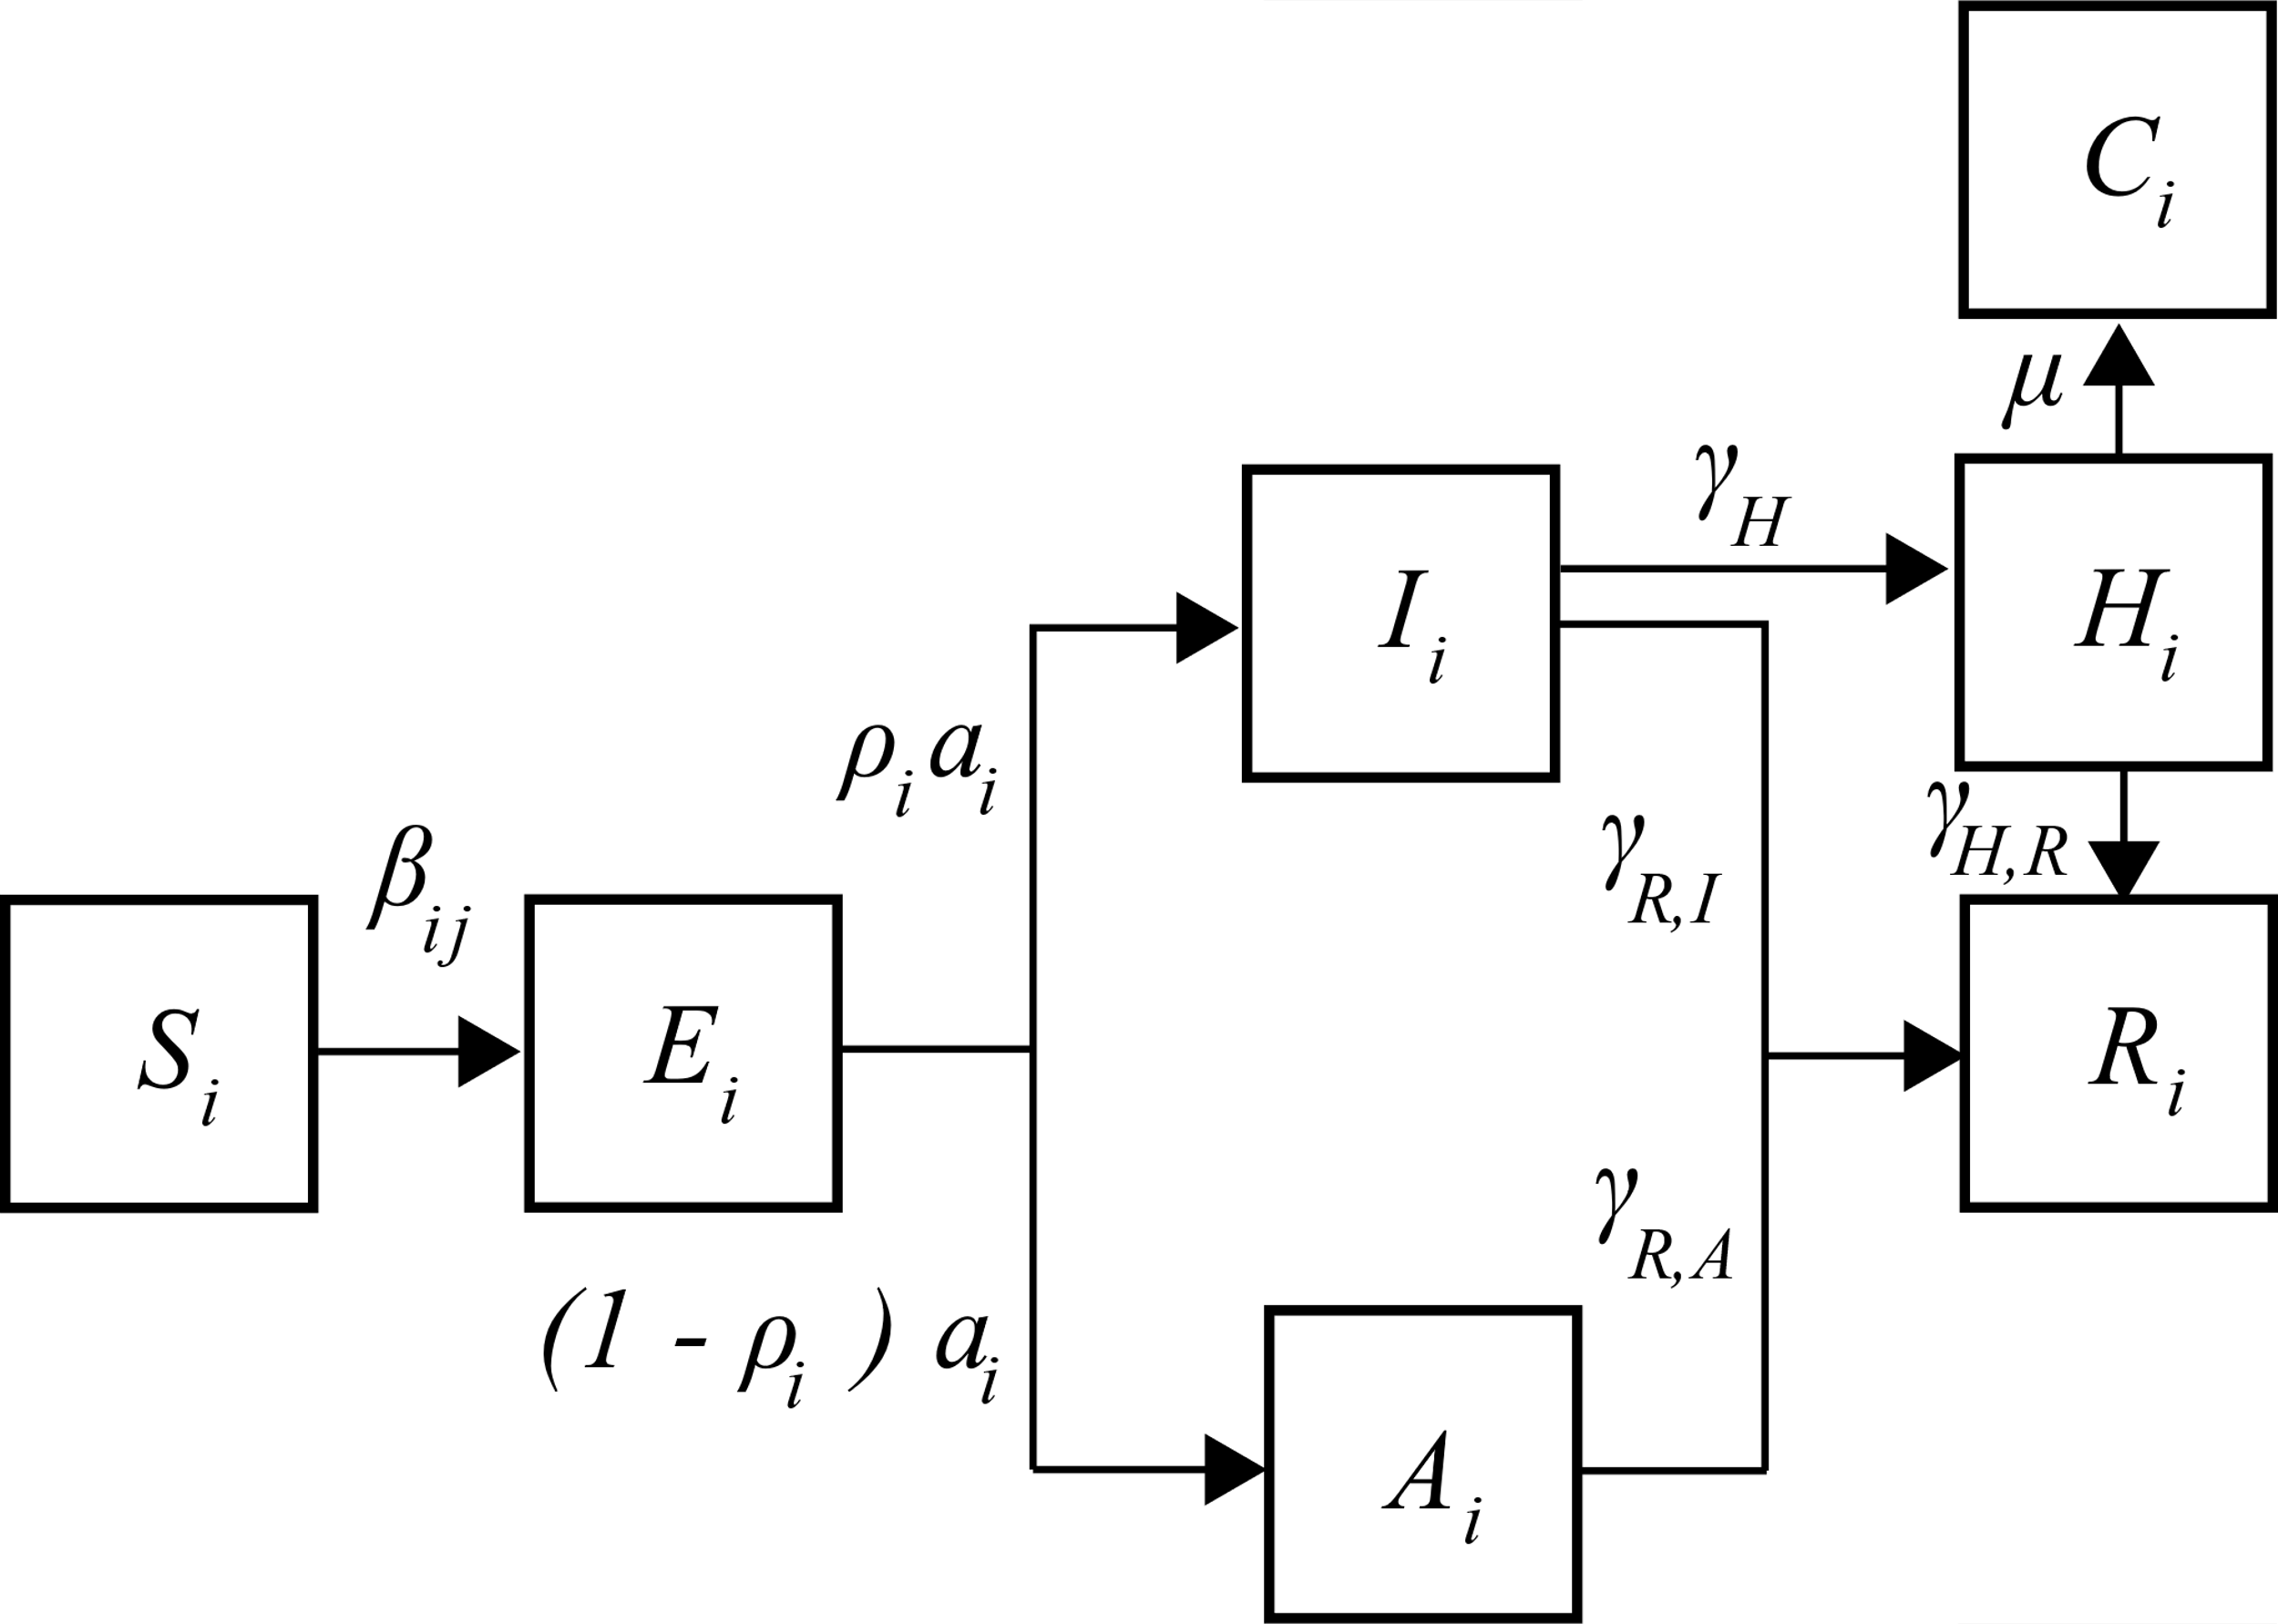
Representação esquemática – Modelo de Compartimentos

Slide 3
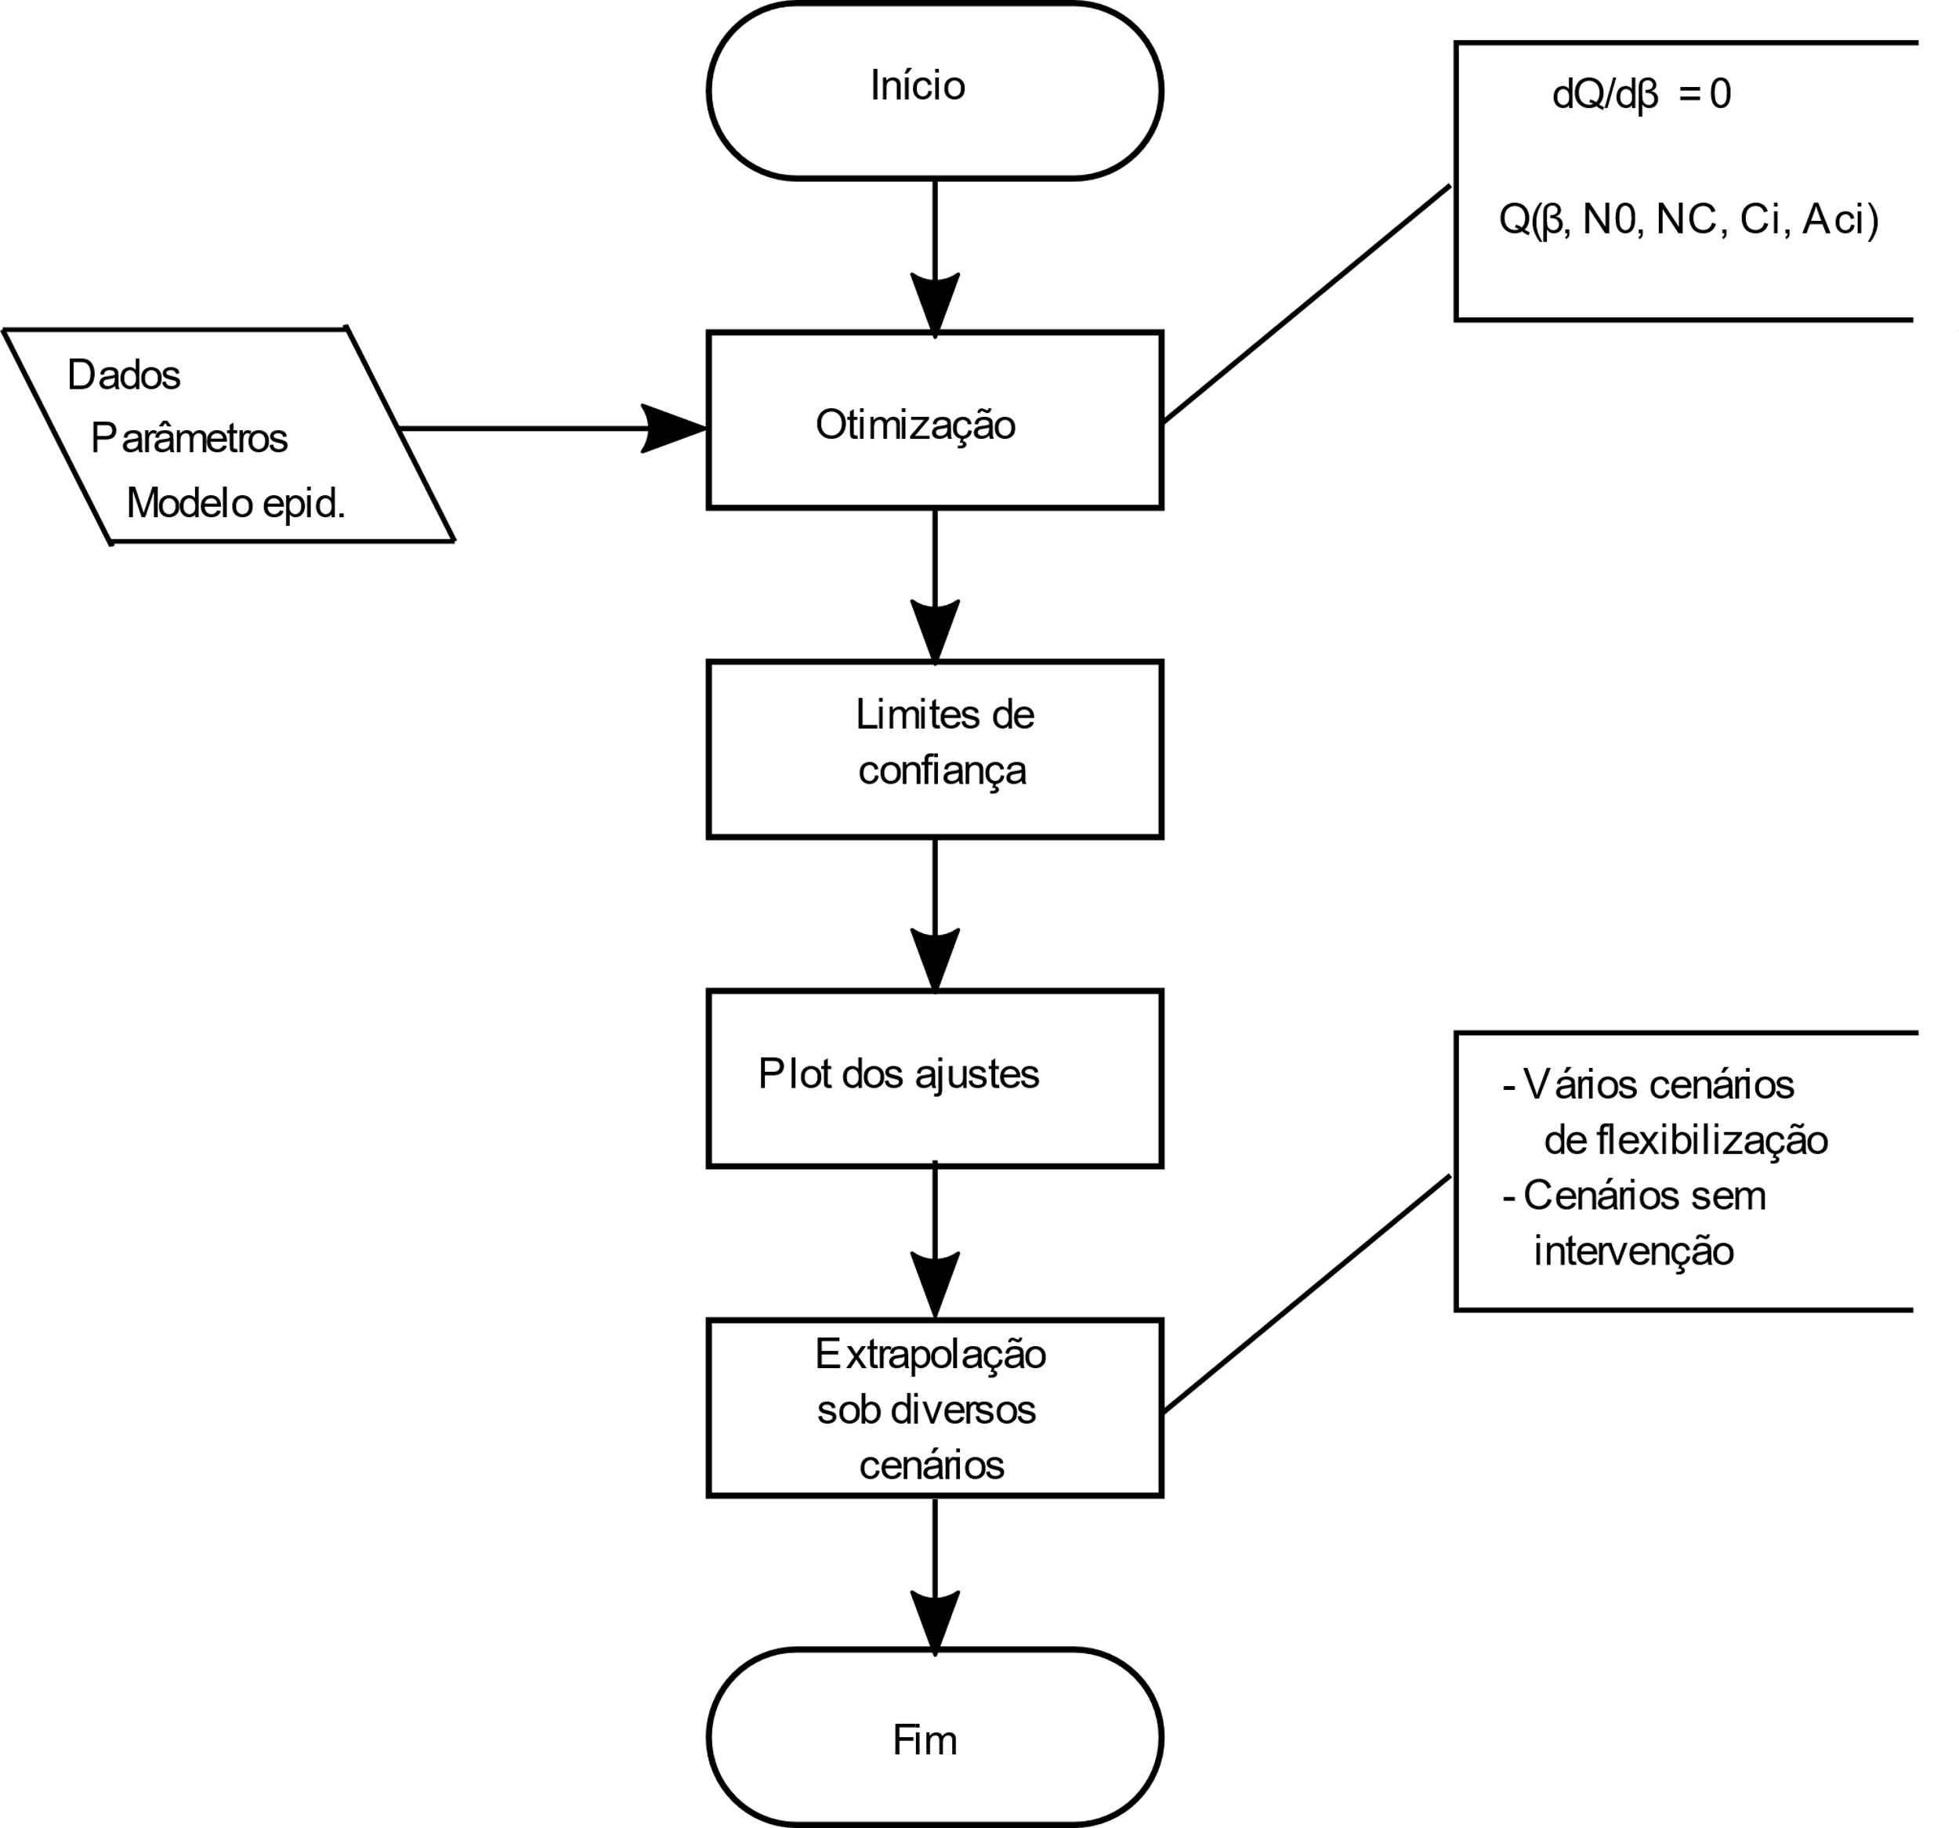
Fluxograma – Código de Otimização

Slide 4
Novo objetivo
Objetivo anterior:
Calibração do modelo com base nos dados de mortes e casos acumulados, por capital, até 31 de maio;
Simulação de cenários de flexibilização.
Novo objetivo:
Calibração do modelo com base nos dados de hospitalização e óbitos acumulados, por faixa etária e total, por estado, até 30 de junho;
Cálculo por extrapolação dos óbitos, por estado e faixa etária, até o final do ano.

Slide 5
Mudanças necessárias
Pequena modificação no modelo de compartimento/epidemiológico para incluir mortes de não hospitalizados – requer mudança no Código fonte C/C++;
Novo modelo de dinâmica presumida da epidemia nos ajustes. Antes: surto + isolamento social. Agora: surto + isolamento social + flexibilização.
Nova função objetivo: otimização por dados de hospitalização e óbitos, incluindo ou não faixa etária;
Estabelecer novos parâmetros a ser ajustados: R0, R1, R2 … Rn (?), t0, t1, t2 .. tn (?), fatalidade de hospitalizados, fatalidade de não hospitalizados

Slide 6
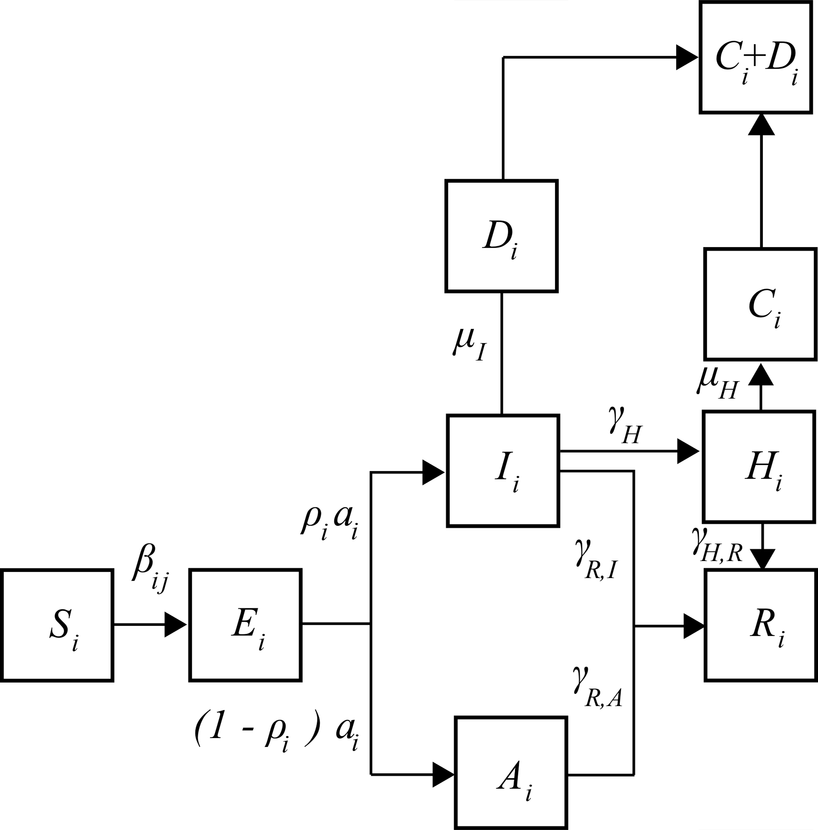
Novo modelo de compartimentos

Slide 7
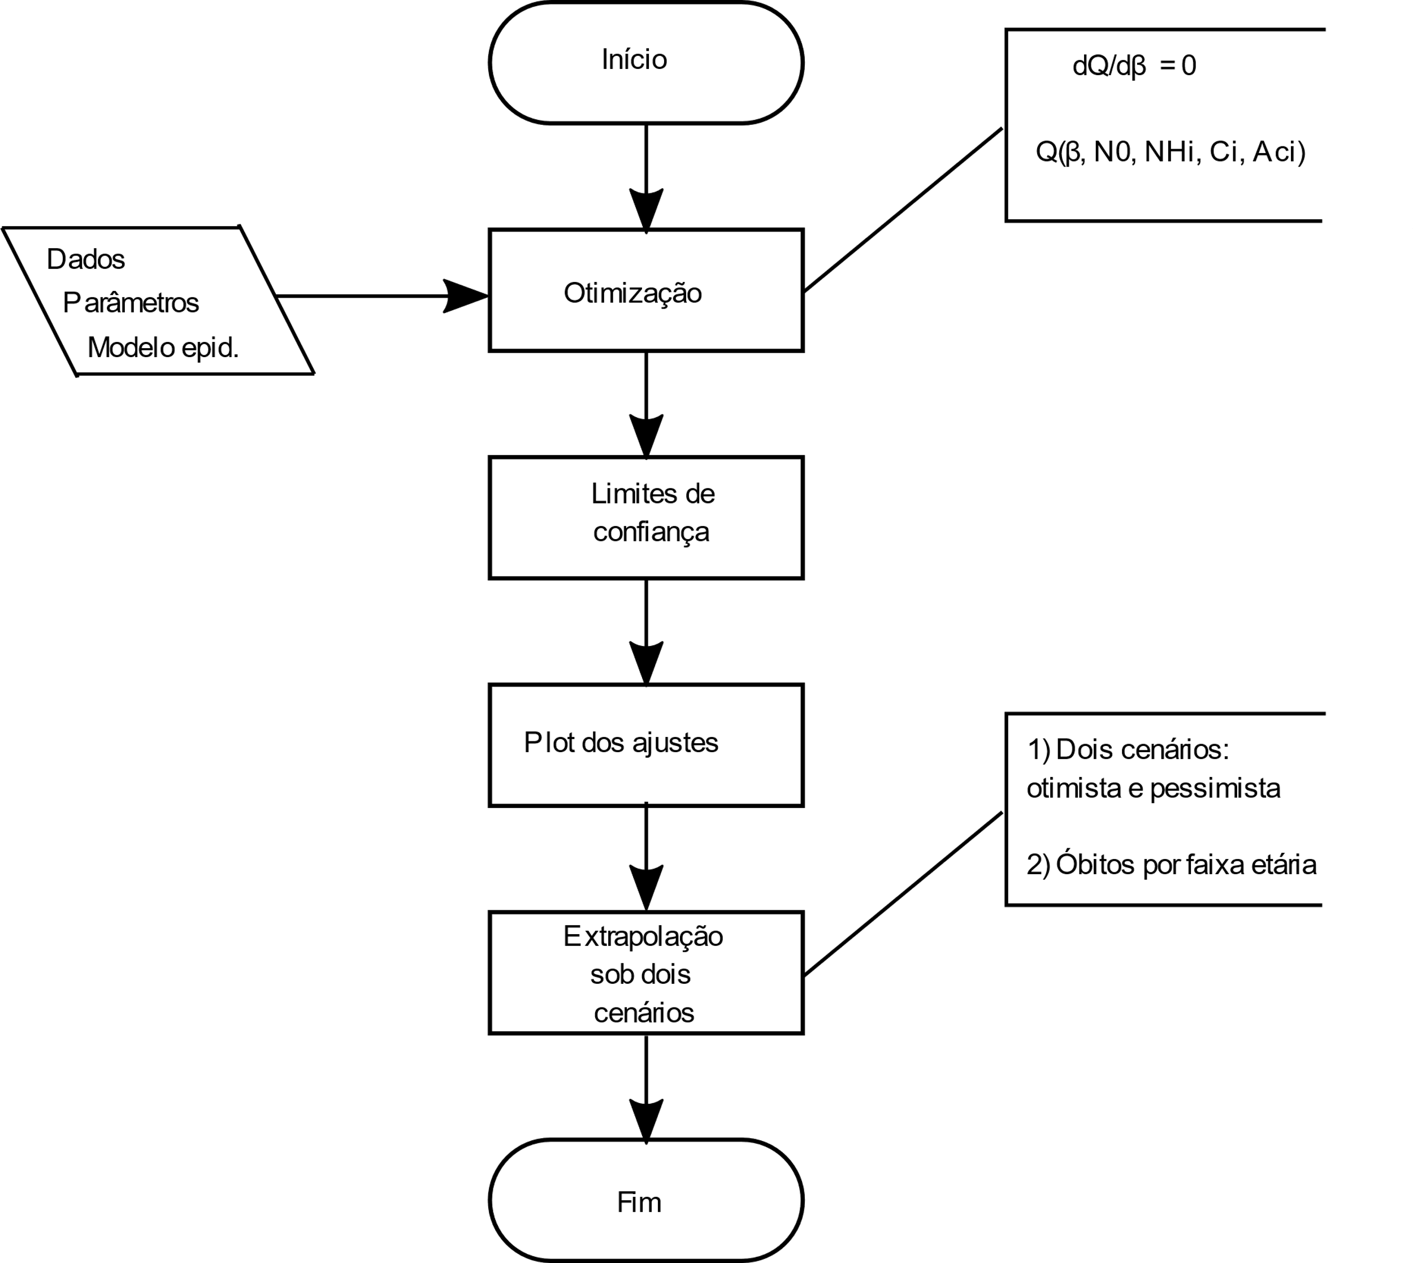
Novo Fluxograma

Slide 8
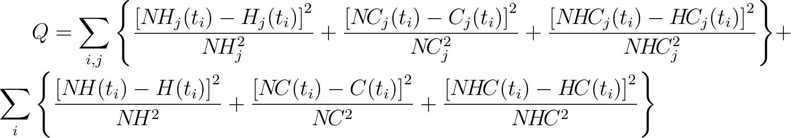
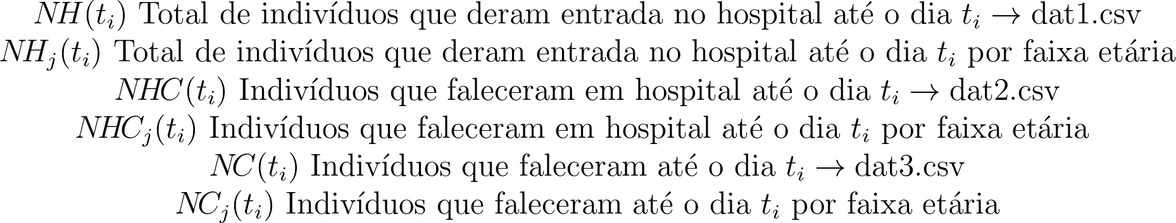
Função objetivo – Metodogia 1

Slide 9
Metodologia 1 – Parâmetros a ajustar
R₀ de surto;
g₁, g₂ … g_{n}: Fatores de atenuação do R₀, valores entre 0 e 1, para cada fase de intervenção;
t₁, t₂ … t_{n} : Dias das transições entre as intervenções;
φ_{j} : razão de hospitalizado por infectado ou porcentagem de infectados que necessitam de hospitalização por faixa etária;
ζ_{j} : razão entre indivíduos que morrem sem ter sido hospitalizados e indivíduos que morrem tendo sido hospitalizados, por faixa etária.

Slide 10
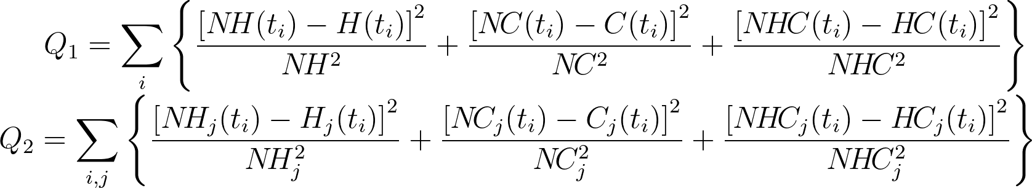
Função objetivo – Metodogia 2
Método iterativo auto-consistente:
Minimiza Q₁ para obter o conjunto de parâmetros 1, 2 e 3, fixados 4 e 5
Minimiza Q₂ para obter o conjunto de parâmetros 4 e 5, fixados 1, 2 e 3
Itera

Slide 11
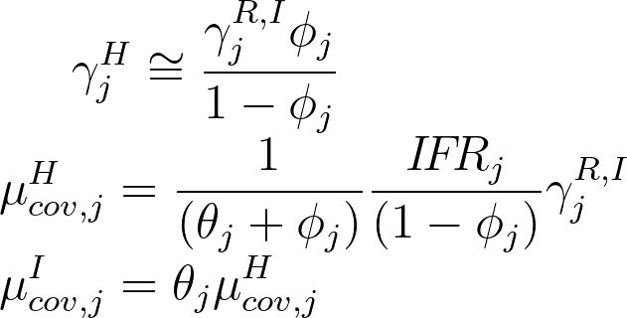
Vínculos importantes entre os parâmetros

Slide 12
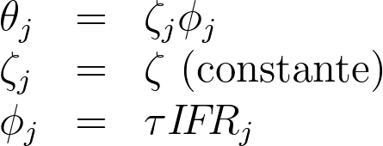
Hipóteses simplificadoras sobre os parâmetros
Redução de 32 parâmetros para 2

